Slide 1
Lighting

Slide 2
1.0 Lesson 1 / introductie / start activiteiten
Programma komende 9 lessen:
Les 1: Verschillende lichtbronnen
Les 2: Energie zuinige verlichting
Les 3: Verschillende verlichtingsniveau‘s
Les 4: Normen/kleuren/eigenschappen/soorten lichtbronnen/energie verbruik
Les 5: Theorie lichtberekeningen
Les 6: Slim schakelen
Les 7: Smart lighting
Les 8: Licht controle systemen
Les 9: Praktijk opdracht
Les 10: Verbetervoorstel presenteren

Slide 3
1.0 leerdoelen
Ontdekken verschillende typen lichtbronnen en hun eigenschappen
Maken van een collage voorzien van 10 verschillende energiezuinige lichtbronnen + presentatie voor de klas
Uitleggen wat basisverlichting is

Slide 4
1.0 activiteiten
Collage maken
Dialux Evo 8.2 downloaden + Plug-in bestanden
3D box maken in tweetallen
10 Waxinelichtjes verzamelen

Slide 5
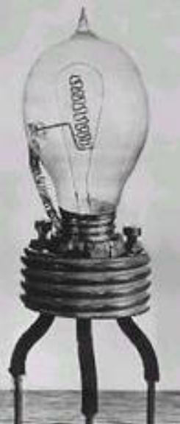
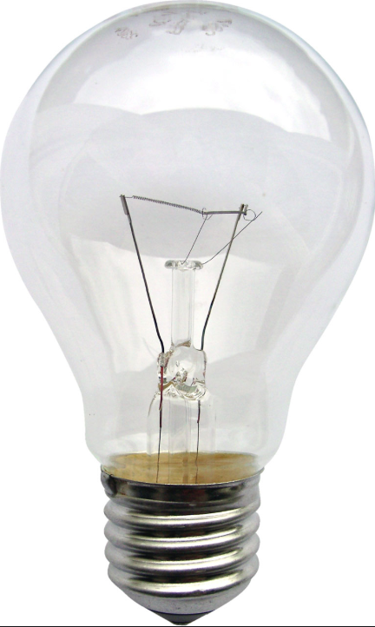
1.1 Verschillende verlichtingsbronnen
Oude lichtbronnen: kooldraadlamp
Gemaakt van kooldraad (verkoolde bamboevezel of verkoolde katoendraad_ 1879 door Edison
Temperatuur 2.000 graden Celsius
3 lumen per watt

Slide 6
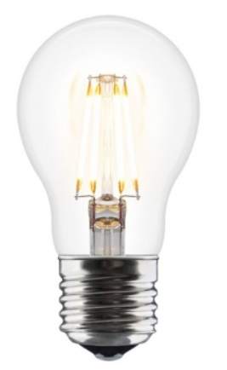
1.1 Verschillende verlichtingsbronnen
1962 toen een werkende led werd gemaakt.
Evolutie 1990-heden: In 1993 heeft Shuji Nakamura de blauwe led had uitgevonden. Dankzij deze led was er een volledig kleurenpalet beschikbaar waardoor de LED’s de klassieke lampen in tal van gekleurde verlichtingsapplicaties vervangen
Nieuwe lichtbronnen: LED
Gemaakt van diodes Light Emitting Diode (lichtuitstralende diode) 1920 ontdekt door Oleg Losev
Temperatuur 40-50 graden Celsius bij 6Watt
50 lumen per watt

Slide 7
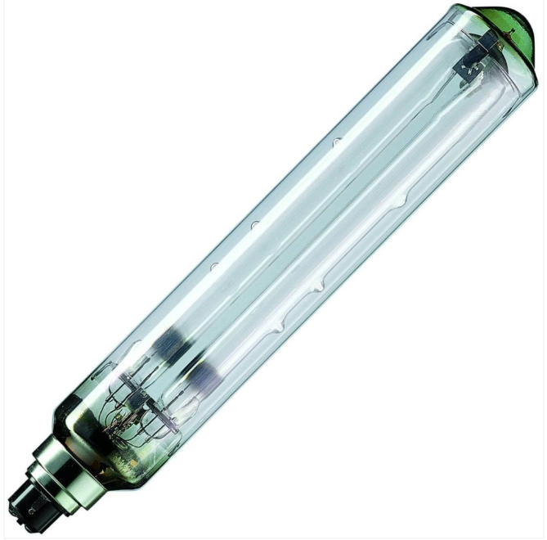
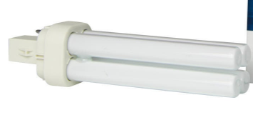
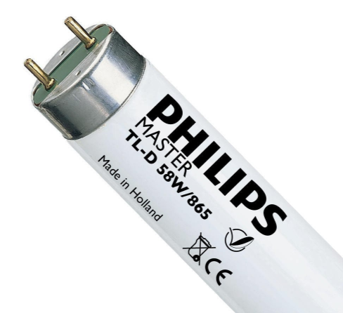
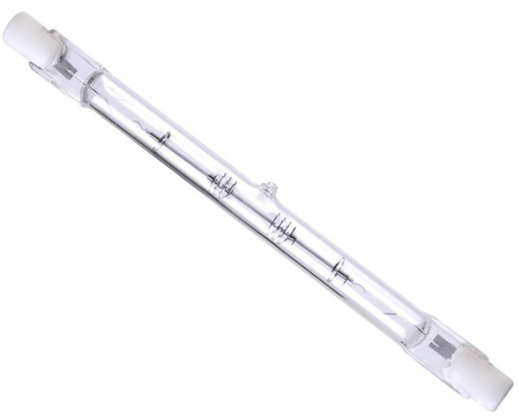
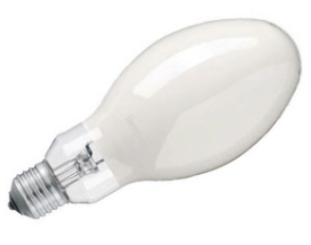
1.1 Verschillende verlichtingsbronnen
Actuele lichtbronnen
PL lampen
TL lampen
SON en SOX lampen
HPLN
Halogeen
www.firstlight.nl

Slide 8
1.1 Verschillende verlichtingsbronnen

Slide 9
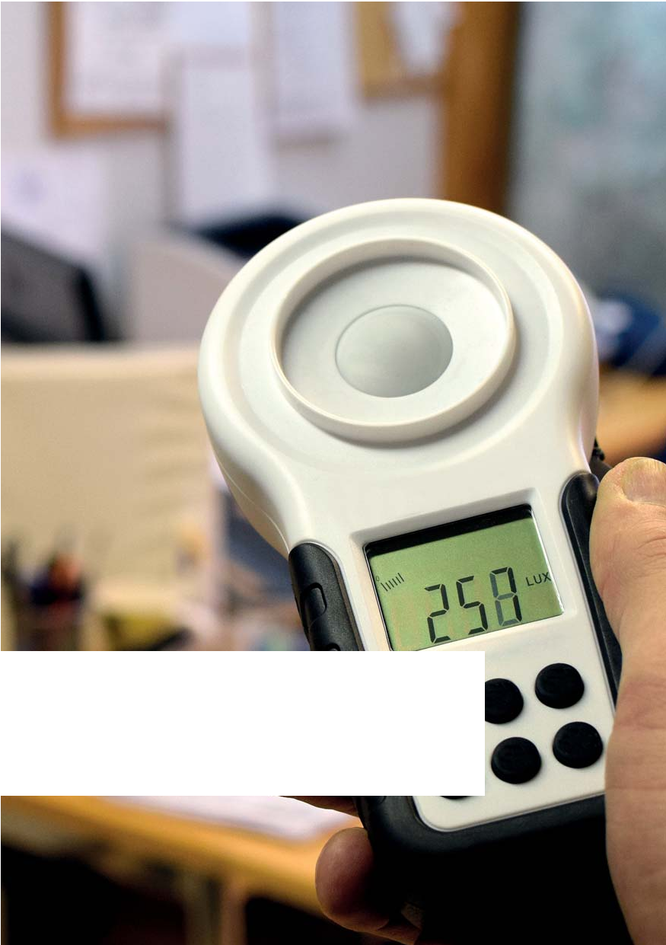
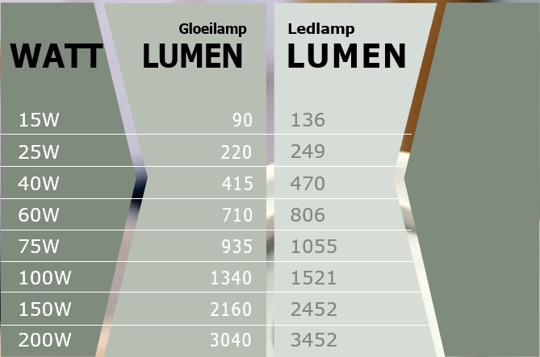
1.1 Verschillende verlichtingsbronnen
Neem lux als uitgangspunt om de benodigde lichthoeveelheid te kunnen bepalen.

Slide 10
1.2 Collage + presentatie
Opdracht
Ga op het internet zoeken
In groepjes van twee personen
Maak je een collage van 10 verschillende manieren hoe je een bijdrage kunt leveren aan energie zuinige verlichtingsystemen en presenteer je dit in een powerpoint voor de klas.
Werk- en verzameltijd: 15 min
Presentatie 1 min (7 groepen van 2 personen)

Slide 11
1.3 lichtprogramma downloaden
Ga op het internet en download Dialux Evo 8.2 en verzamel verschillende plug-in van verschillende leveranciers
https://www.youtube.com/watch?v=Hy6AemgOlKY

Slide 14
1.4 3D-Box maken
Tekening van de 3D-Box verstrekken
Bouwtekening toelichten
Materiaalkeuze: naar eigen inzicht
In eigen tijd maken in twee tallen

Slide 15
1.5 Waxinelichtjes
Opdracht
Volgende week per groepje 10 waxinelichtjes meenemen voor een meetopdracht
App downloaden op je telefoon: luxmeter

Slide 16
Einde les 1

